Slide 1

LSTM文本生成
————————从语言模型说起
brucehan
2020-07-12

Slide 2
句子理解
1. 句法分析
关系抽取、实体识别、依存句法、短语结构
2. 语言模型
Ngram / RNN / transformer-xl

Slide 3







语言模型
$$w_{1}$$
$$w_{2}$$
$$w_{3}$$
$$w_{4}$$
$$w_{5}$$
标准定义：对于语言序列$w_{1},w_{2}$,…… $w_{n}$, 语言模型就是计算该序列出现的概率，即
${P(w}_{1},w_{2}$,…… $w_{n})$
也即是语言模型描述了这些单词组成这个语言序列（句子）的分率分布
应用：
1. 候选句打分。常应用在文本纠错、语音识别等场景中。比如
$$P\left(I am happy\right)>P(I am happen)$$
2. 文本生成。比如广告文案、机器人写作、机器翻译

Slide 4
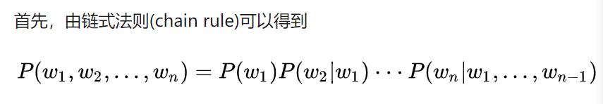
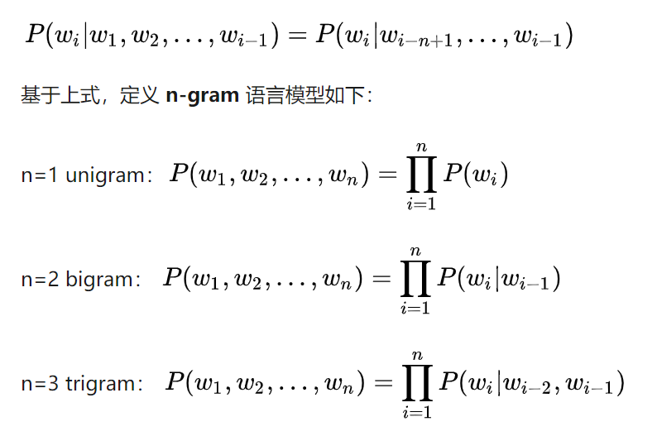
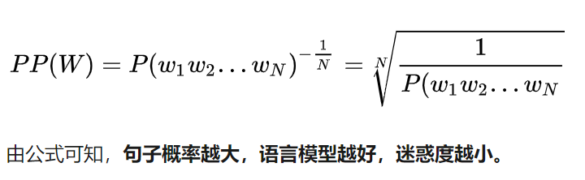
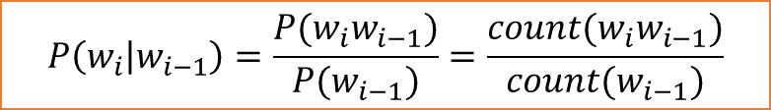
统计语言模型
NGram
马尔可夫假设，当前词只依赖前面n-1个词
$$P\left(w_{i} | w_{i−1}\right)=\frac{P(w_{i}w_{i−1})}{P(w_{i−1})}=\frac{count(w_{i}w_{i−1})}{count(w_{i−1})}$$

Slide 5
RNN的技术选型
CNN
RNN

Slide 6
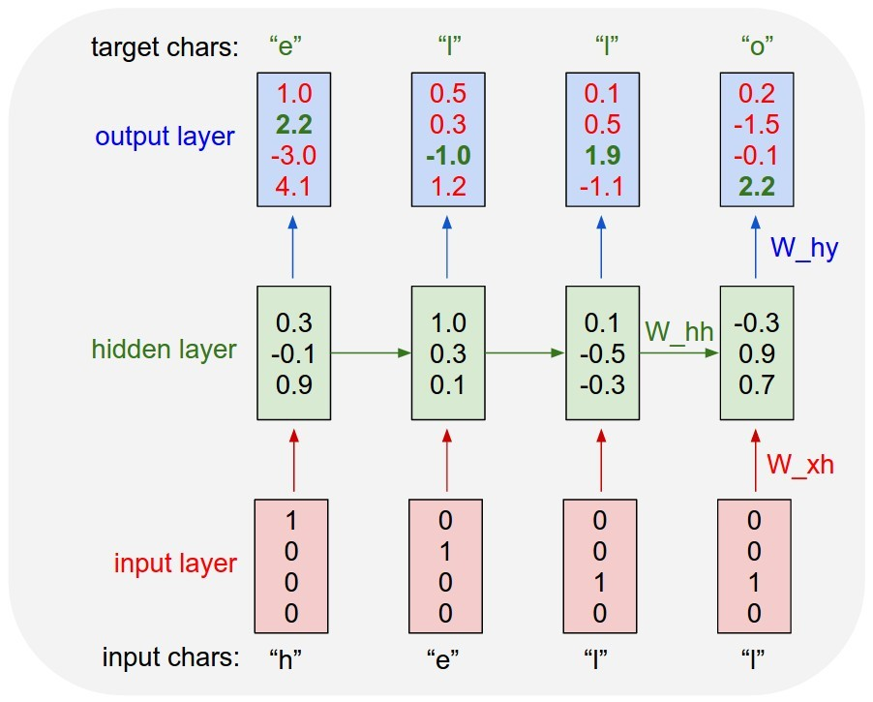
RNN语言模型

Slide 7
RNN语言模型
数据处理
Batch size = 2 sequence length = 4
train data
X
A B C D E F G H I J K L M N O P Q R S T U V W X Y Z
Y
B C D E F G H I J K L M N O P Q R S T U V W X Y Z A
reshape
transpose
A B C D E F G H I J K L
M N O P Q R S T U V W X
A B C D E F
G H I J K L
M N O P Q R
S T U V W X
batch
A B C D E F G H I J K L
M N O P Q R S T U V W X

Slide 8





















RNN语言模型
train
$$w_{2}$$
$$w_{3}$$
$$w_{4}$$
$$w_{5}$$
$$o_{1}$$
$$o_{2}$$
$$o_{3}$$
$$w_{4}$$
$$h_{0}$$
$$h_{1}$$
$$h_{2}$$
$$h_{3}$$
$$h_{4}$$
$$e_{1}$$
$$e_{2}$$
$$e_{3}$$
$$e_{4}$$
$$w_{1}$$
$$w_{2}$$
$$w_{3}$$
$$w_{4}$$

Slide 9
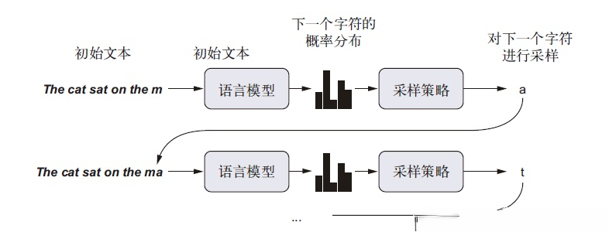
RNN语言模型
inference
采样策略：
贪婪采样
随机采样

Slide 10



















RNN语言模型
inference
$$w_{3}$$
$$w_{4}$$
$$w_{5}$$
$$o_{1}$$
$$o_{2}$$
$$o_{3}$$
$$o_{4}$$
$$h_{0}$$
$$h_{1}$$
$$h_{2}$$
$$h_{3}$$
$$h_{4}$$
$$e_{1}$$
$$e_{2}$$
$$e_{3}$$
$$e_{4}$$
$$w_{1}$$
$$w_{2}$$
$start_string=w_{1}$ $w_{2}$

Slide 11

$$e^{logx/t}=x^{\frac{1}{t}}$$

Slide 12
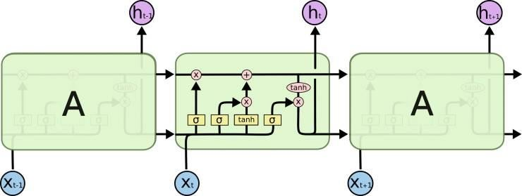
附录：LSTM

Slide 13
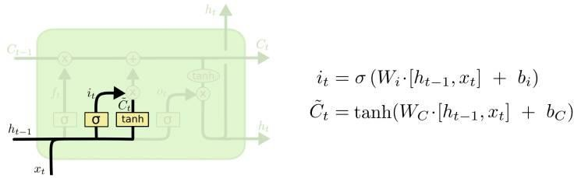
附录：LSTM
输入门

Slide 14
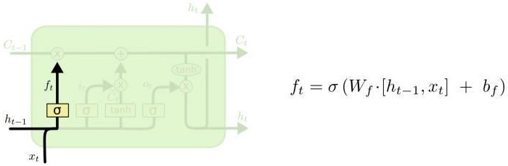
附录：LSTM
遗忘门

Slide 15
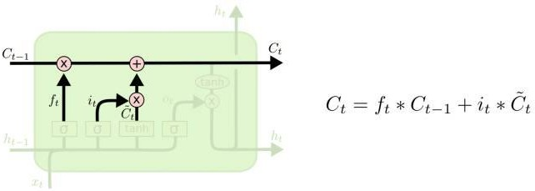
附录：LSTM
细胞状态

Slide 16
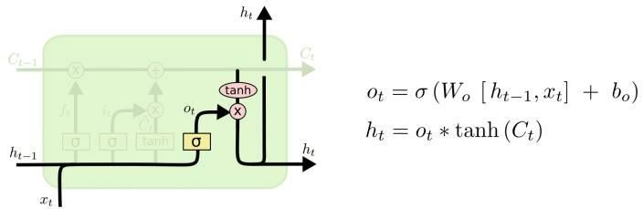
附录：LSTM
输出门

